Slide 1
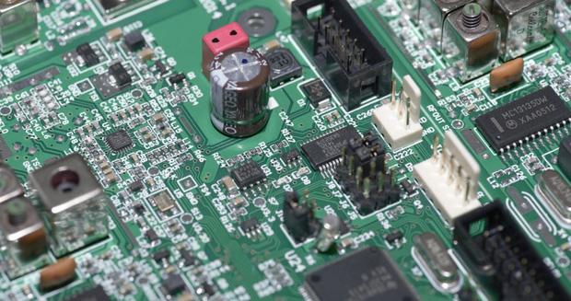
NHÓM – LỚP 65ME1
CHƯƠNG 6:
VẬT DẪN

Slide 2
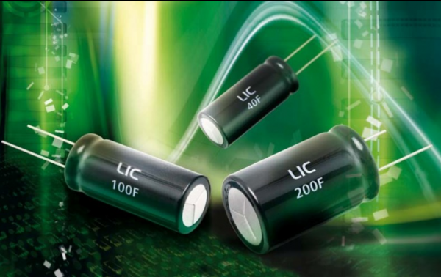
TỤ ĐIỆN
Cấu tạo, nguyên lý
Phân loại
Khái niệm
Tính chất
Cách lắp tụ trong bo mạch
Các thông số, năng lượng điện trường

Slide 3
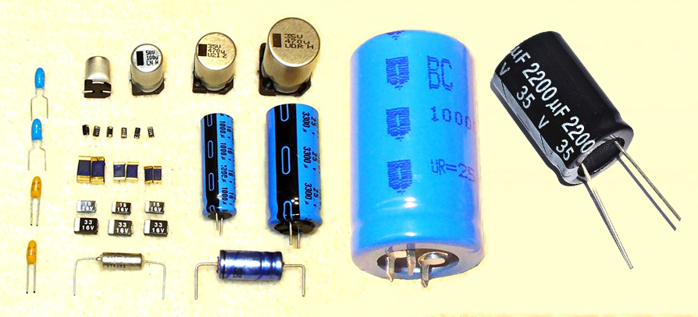
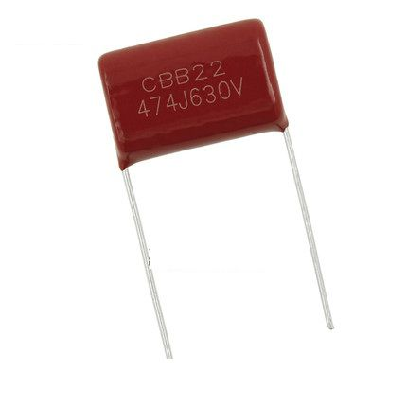
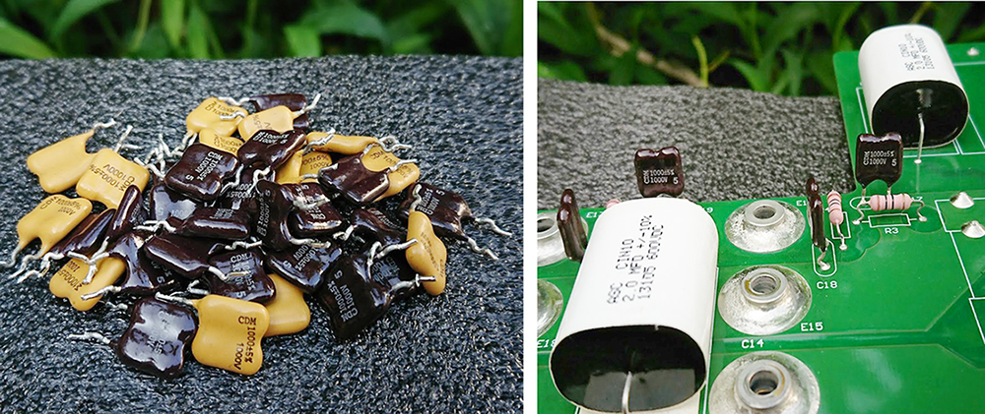
Tụ điện là gì?
Tụ điện (Capacitor) là một linh kiện điện tử mà ở nó có 2 cực thụ động lưu trữ năng lượng điện. Hay tụ tích điện bởi hai bề mặt dẫn điện trong cùng một điện trường. 2 bề mặt dẫn điện của tụ điện dược ngăn cách bởi điện môi (mica, giấy, gốm…).
Bản chất: Tụ điện là hai vật dẫn gần nhau có điện tích bằng và trái dấu nhau.
Có nhiều loại tụ điện khác nhau, được phân loại dựa trên cấu tạo và dạng thức, hoặc tính chất lý hóa của tụ điện.
Tụ điện phân cực và tụ điện không phân cực
Tính chất lý hóa và ứng dụng
Tụ bạc – mica
Cấu tạo và dạng thức

Slide 5
NHÓM – LỚP 65ME1
Trịnh Xuân Tùng
Trần Văn Hòa
Trần Nam Khánh
Phạm Quốc An
Trần Quang Nhã

Slide 6

THANKS FOR WATCHING

